Slide 1
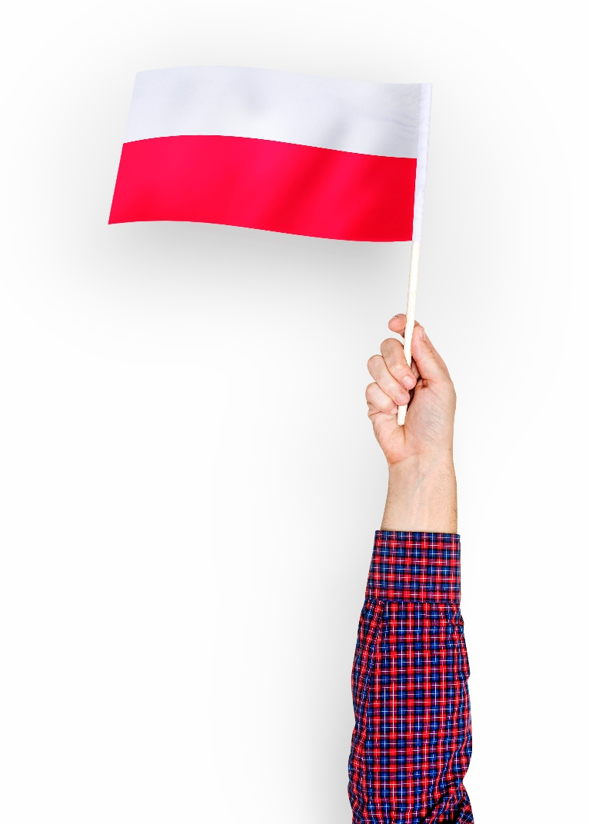
Lekcja 13. Stołówka UBB
www.ubb.edu.pl/en
Lesson 13.
UBB canteen
www.ubb.edu.pl

Slide 2
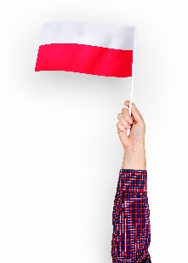
Spis treści Table of Contents
Co można zjeść w stołówce UBB? What can you eat in the UBB canteen?
Kilka przydatnych zwrotów Some useful phrases
www.ubb.edu.pl
Lekcja 13. Stołówka UBB

Slide 3
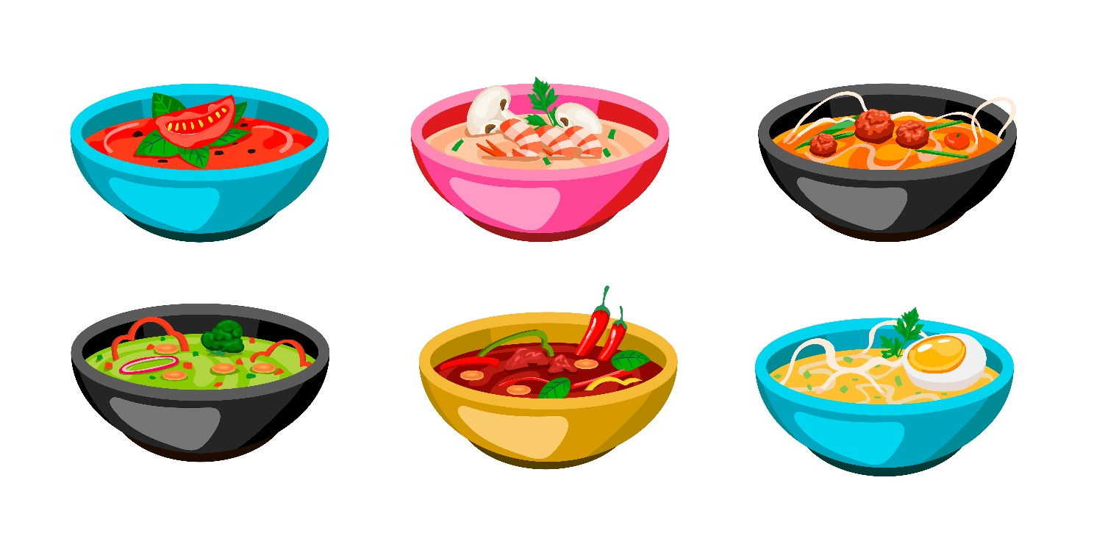
Co można zjeść w stołówce UBB? What can you eat in the UBB canteen?
zupa:
pomidorowa tomato soup
ogórkowa cucumber soup
jarzynowa vegetable soup
rosół chicken broth
barszcz borscht
www.ubb.edu.pl
Lekcja 13. Stołówka UBB

Slide 4
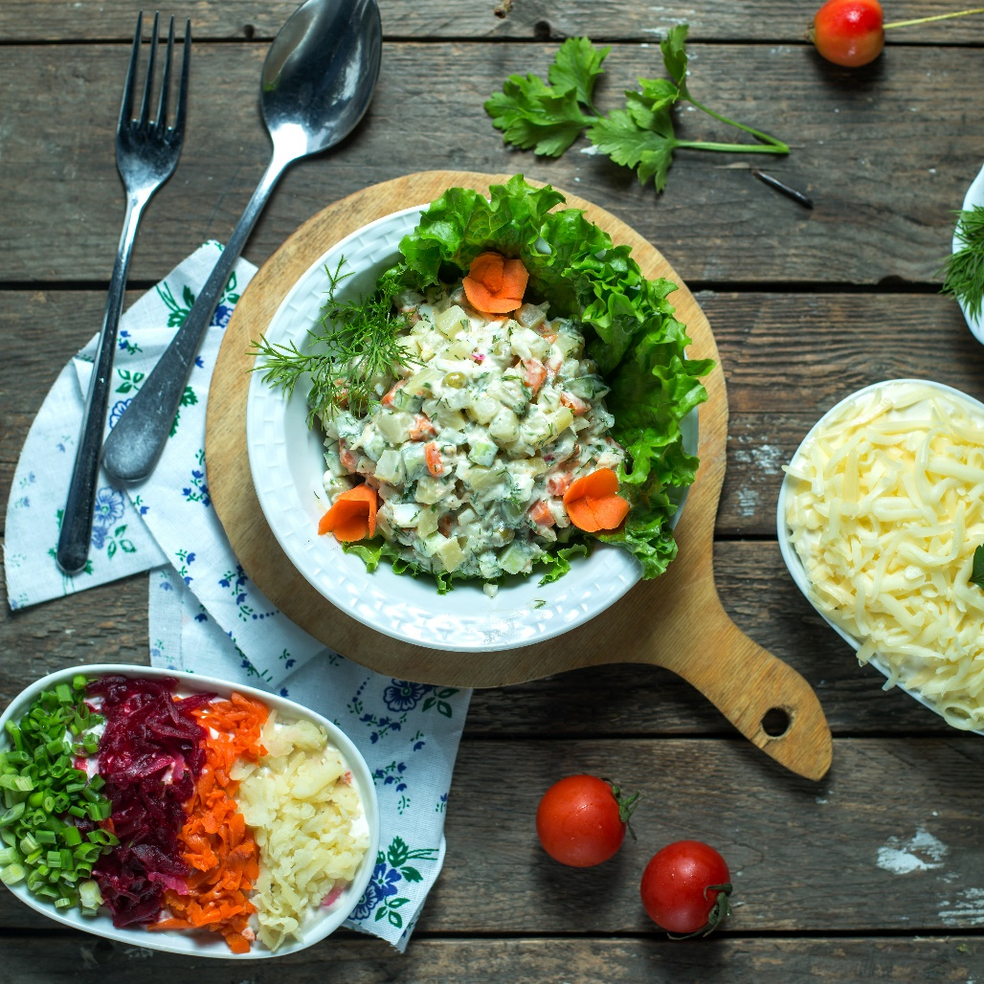
Co można zjeść w stołówce UBB? What can you eat in the UBB canteen?
sałatki i surówki
salads and raw salads
www.ubb.edu.pl
Lekcja 13. Stołówka UBB

Slide 5
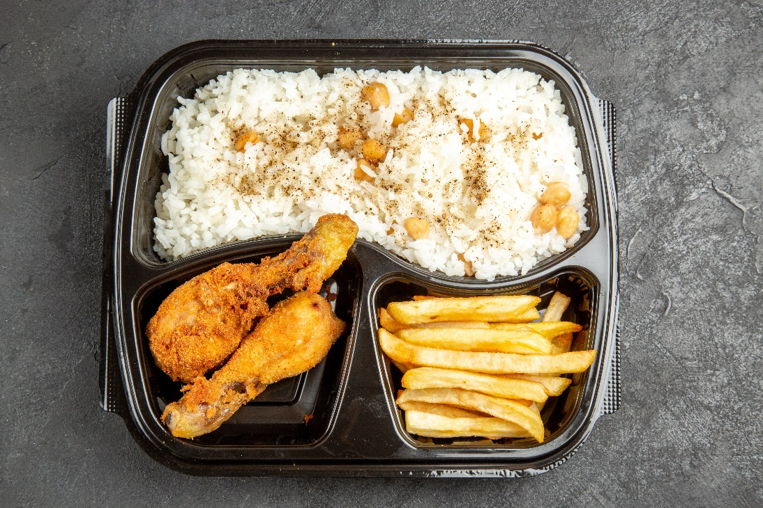
Dodatki Sides
ziemniaki opiekane baked potatoes
ziemniaki puree mashed potatoes
frytki fries
kasza groats
ryż rice
www.ubb.edu.pl
Lekcja 13. Stołówka UBB

Slide 6
Dania mięsne Meat dishes
Rodzaje mięs:
Types of meat:
wołowina beef
wieprzowina pork
drób poultry
www.ubb.edu.pl
Lekcja 13. Stołówka UBB

Slide 7
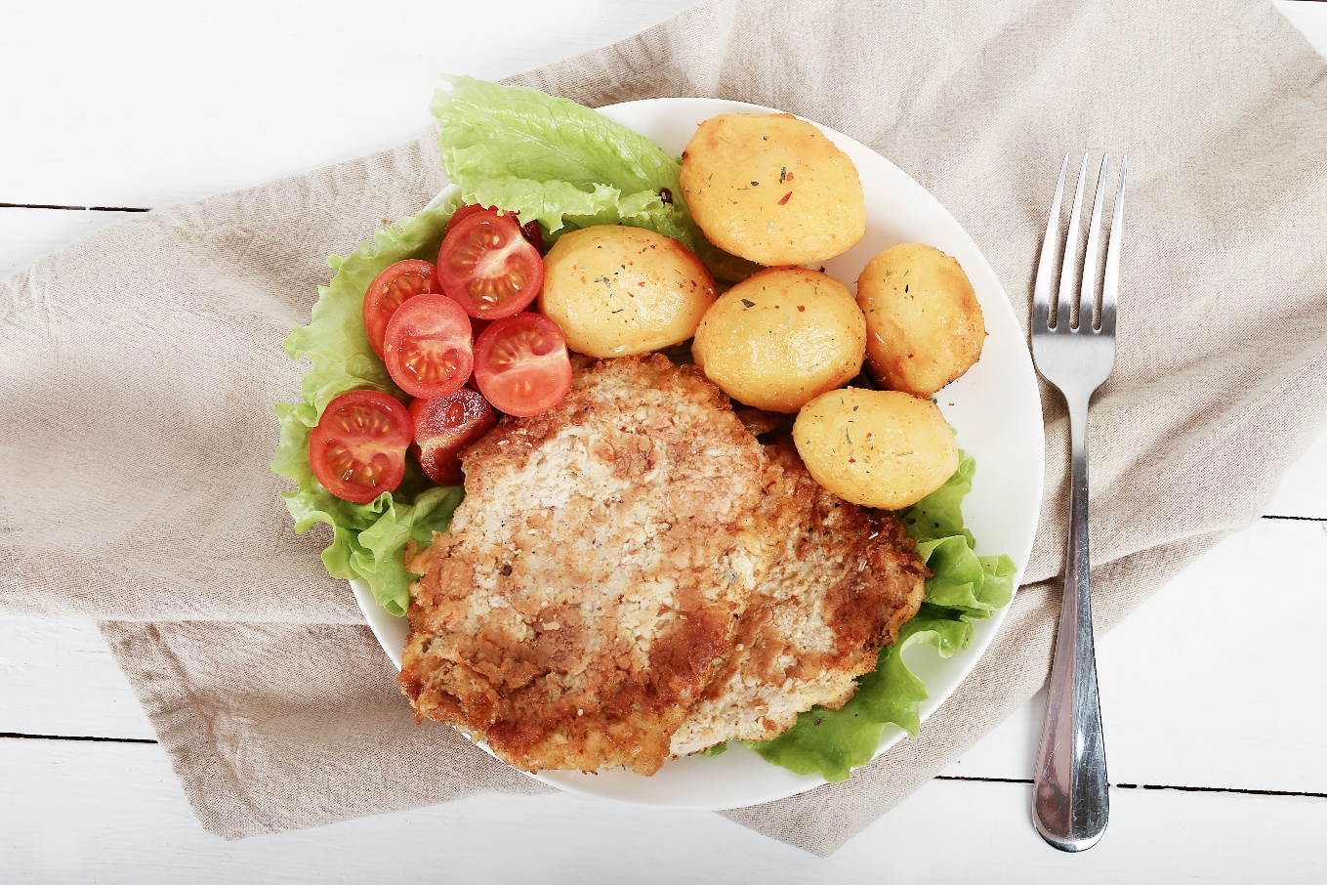
Dania mięsne – przykłady Meat dishes – examples
• danie z wieprzowiny:
kotlet schabowy
• danie z wołowiny:
burger
• danie z drobiu:
stripsy z kurczaka
www.ubb.edu.pl
Lekcja 13. Stołówka UBB

Slide 8
Dania bezmięsne – przykłady Meatless dishes – examples
pierogi ruskie dumplings with potato and cottage cheese stuffing
naleśniki z serem / z dżemem pancakes with cheese / with jam
makaron ze szpinakiem pasta with spinach
placki ziemniaczane potato pancakes
kotlety warzywne vegetable cutlets
www.ubb.edu.pl
Lekcja 13. Stołówka UBB

Slide 9
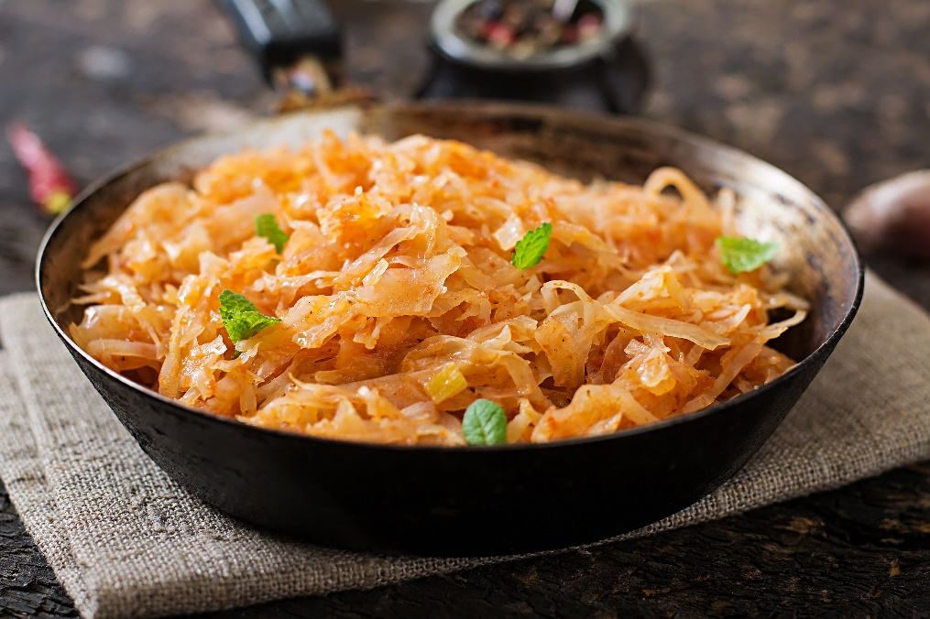
Inne dania – przykłady Other dishes – examples
bigos sauerkraut-and-meat stew
zapiekanka open-faced toasted cheese sandwich
smażona kiełbasa fried sausage
szaszłyk shish kebab with vegetables
www.ubb.edu.pl
Lekcja 13. Stołówka UBB

Slide 10
Desery i napoje Desserts and drinks
lody ice cream
ciasto cake or pie
napoje zimne cold drinks
woda mineralna gazowana / niegazowana, sok
sparkling / still mineral water, juice
napoje ciepłe hot drinks
kawa czarna, kawa z mlekiem, herbata z cytryną
black coffee, coffee with milk, tea with lemon
www.ubb.edu.pl
Lekcja 13. Stołówka UBB

Slide 11
Kilka przydatnych zwrotów 1 Some useful phrases 1
Na miejscu czy na wynos?
On-site or takeaway?
Płatność kartą czy gotówką?
Payment with card or cash?
Czy coś jeszcze?
Anything else?
Czy to wszystko?
Is that all?
www.ubb.edu.pl
Lekcja 13. Stołówka UBB

Slide 12
Kilka przydatnych zwrotów 2 Some useful phrases 2
Czy coś do picia? Something to drink?
Poproszę: I would like:
czarną kawę black coffee
kawę z mlekiem coffee with milk
herbatę tea
wodę mineralną mineral water
Poproszę… zestaw dnia, czyli zupa + danie + napój
I'd like... the set of the day, i.e. soup + dish + drink
www.ubb.edu.pl
Lekcja 13. Stołówka UBB

Slide 13
Szybka powtórka Quick review
Zupa
Dodatki
Dania mięsne
Dania bezmięsne
Napoje zimne i ciepłe
Na miejscu czy na wynos?
Płatność kartą czy gotówką?
Czy coś jeszcze? Poproszę… czarną kawę / herbatę / sok.
www.ubb.edu.pl
Lekcja 13. Stołówka UBB

Slide 14
Dziękuję za wspólną lekcję!
Thank you for the lesson together!
Wszystkie zdjęcia i ilustracje pochodzą z <a href="http://www.freepik.com">.
Dokładny spis dostępny jest na stronie: www.ubb.edu.pl/en.
All pictures and illustrations come from <a href="http://www.freepik.com">.
The detailed list available on the website: www.ubb.edu.pl/en.

